Slide 1

操作系统课程实验 proc文件系统

Slide 2
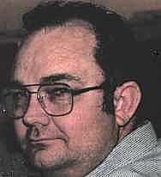
第一台PC的诞生
Ed Roberts，美国人，在美国空军服役
梦想做一名儿科医生
退役后创办了MITS，经营计算器
德州仪器的竞争，濒临破产
开发其他产品，寻找新的经济增长点
自制无线电收音机？
一种很便宜的，让个人使用的电脑？

Slide 3
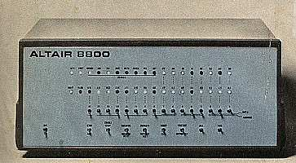
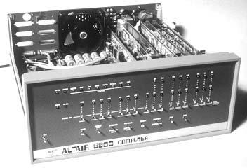
第一台PC的诞生
1974年末期
7万美元的贷款，全新的投资计划
产品：一套零件，可以自己装配
没有键盘、鼠标、显示器、磁盘
没有软件，需要用开关手动输入

Slide 4
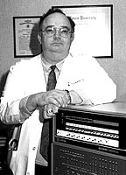
第一台PC的诞生
售价：不到500美元
12K内存：3000美元
全部装配完毕：495美元
预计：第一年卖出800套
结果：每天收到超过200张订单
用户甚至住在荒漠上等待出货

Slide 6
启示
独到的眼光
敢于冒险的精神
把握市场的思维
放弃了亿万富翁，实现了儿时梦想
幸福？
成功？

Slide 7
Now Let’s begin！
关于基础
大部分人的基础已经足够
小部分人尽快赶上
关于是否能够每次都辅导
No Problem
关于参考资料
关于考试比较多
关于信心
任何时候不要轻言放弃！
请不要放弃自己！

Slide 8
proc文件系统的概念
请回想一下，在Windows里面如何知道内存和CPU的占用情况？
Linux下如何做到？
请动手试试，找到/proc/meminfo文件，然后试着打开这个文件看看内容。
再试试/proc/cpuinfo。
说说你看到了什么？

Slide 9
proc文件系统的概念
proc文件系统是一种在用户态检查内核状态的机制。
不仅可以获得系统状态，还可以修改。
/proc/meminfo是磁盘文件吗？
如果是普通的磁盘文件，效率太低
它是一种特殊的文件，只有当用户读它的时候，才去准备有关内容

Slide 10
其他的proc文件
子目录/文件名 | 内容描述
apm | 高级电源管理信息
bus | 总线以及总线上的设备
devices | 可用的设备信息
driver | 已经启用的驱动程序
interrupts | 中断信息
ioports | 端口使用信息
version | 内核版本

Slide 11
其他的proc文件
有一些以数字命名的目录
每个这样的目录代表系统中的一个进程
数字就是进程的PID
很多关于网络、文件系统的微调在/proc/sys目录下
/proc/sys目录下的文件通常可写

Slide 12
proc文件系统的特点
每个文件都规定了严格的权限
是否可读？是否可写？
哪个用户可读？哪个用户可写？
可以由用户自己添加一个/proc目录下的文件（实验4）
可以由任何程序读取

Slide 13
读文件的程序
/* 这里是注释，不影响程序 */
/* 请参考C语言教材看懂这个程序，如果看不懂，请务必在下次上课前联系我 */
/* 电话：13755117328 */
#include<stdio.h>/* 这里是头文件，如果你不懂什么是头文件，写上总没有错的 */
main() /* 这里是程序的入口点 */
{
char buffer[100]; /* 定义一块100个字节大小的内存 */
FILE *fp; /* 定义文件指针，如果你不懂，照搬就可以了 */
fp = fopen("/etc/passwd","r");
/* 打开文件，fopen是C库函数，有两个参数，第一个是文件名 */
/* 第二个是打开方式，"r"表示读，"r+"表示写，"w"表示先清空文件再写 */

Slide 14
读文件的程序
if(fp == NULL)
/* fp作为fopen的返回值，如果为NULL，则表示文件打开不成功，比如文件不存在 */
printf("File could not be opened\n");/* 如果不成功，应该告诉用户
else /* 如果文件打开成功了 */
{
while(1) /* 这里是一个死循环，因为1的含义永远是“真” */
{
if(fgets(buffer, 100, fp) == NULL)
/* 从文件里面读一行（不超过100个字节），保存在buffer里面 */
break;
/* 如果fgets的返回值为NULL，说明到达文件末尾，这时应该跳出循环 */
printf("%s",buffer);/* 把buffer里面读到的内容显示出来 */
}
fclose(fp);/* 好了，所有任务完成了，关闭文件 */
}
return 0; /* 程序结束，退出 */
}

Slide 15
读文件的程序
请大家互相用U盘copy上面的例子
使用U盘的方法：
1. 打开一个终端窗口，插入U盘
2.输入 mount –tvfat /dev/sda1 /mnt
3.U盘的内容可以在/mnt下读写
4.使用完毕，输入 umount /dev/sda1
5.取出U盘

Slide 16
读文件的程序
保存并编译这个程序：
gcc –o readfile readfile.c
运行这个程序。
./readfile
观察结果，这个程序读出了/etc/passwd文件的内容。
用这个程序读出/proc目录下的文件？
已经做完的同学，考虑一下如何写文件？

Slide 17
Just try it!
怎样改编这个程序，让它能读/proc/meminfo？
请改编这个程序，让它能读/proc/cpuinfo？
怎样改编这个程序，让它能读任何用户指定的文件？
如readfile /proc/meminfo
或readfile /proc/cpuinfo

Slide 18
处理程序中的参数
当我们编写一个程序readfile，但是用户以这样的方式去运行：
readfile /proc/meminfo
程序如何知道用户传入的参数？
main(int argc, char **argv)
argc：参数的个数（readfile算作第一个）
argv：字符串数组，argv[0]表示readfile程序的
名字，argv[1]表示第一个参数，依次类推

Slide 19
谢谢！

Slide 20
Have a rest！
教堂里，一个小男孩在祈祷。
“上帝呀！我只有一个小小的心愿，请把首都迁到纽约吧！”
一个牧师在旁边听到后，问小男孩：
“小朋友，你为什么祈祷要把首都迁到纽约？ ”
小男孩回答：
有一个考试题问的是首都在哪，我答的是纽约。

